Slide 1
GaonPlatform
^{IPCM 알고리즘 설명서}

Slide 2
AAKR 알고리즘 설명

Slide 3
AAKR
AAKR (Auto Associated Kernel Regression)
정상상태에서의 학습한 센서 데이터를 기반으로 파라미터를 추정하는 비모수적 경험 모델
핵심개념
Auto-Associative구조 입력과 출력이 동일한 구조로 동작하여 정상적인 데이터를 학습하여, 주어진 입력 데이터가 정상적인 상태와 얼마나 차이가 있는지를 평가할 수 있다.
커널회귀(Kernel Regression) 커널함수를 이용하여 입력데이터와 주변 데이터간의 유사도를 계산하고 이를 가중치로 활용하여 출력을 추정하는 방식, 선형 회귀와 달리, 커널 기반 기법은 복잡한 비선형 관계 모델링이 가능하다.
계산 절차
입력된 측정값에 대하여 학습한 데이터의 각 샘플과의 거리 측정
각 샘플별 계산된 거리를 기반으로 가중치 계산
각 샘플별 계산된 가중치를 기반으로 신호 별 예측값 산출
실제값과 예측값 사이의 잔차를 통한 알람발생
3

Slide 4
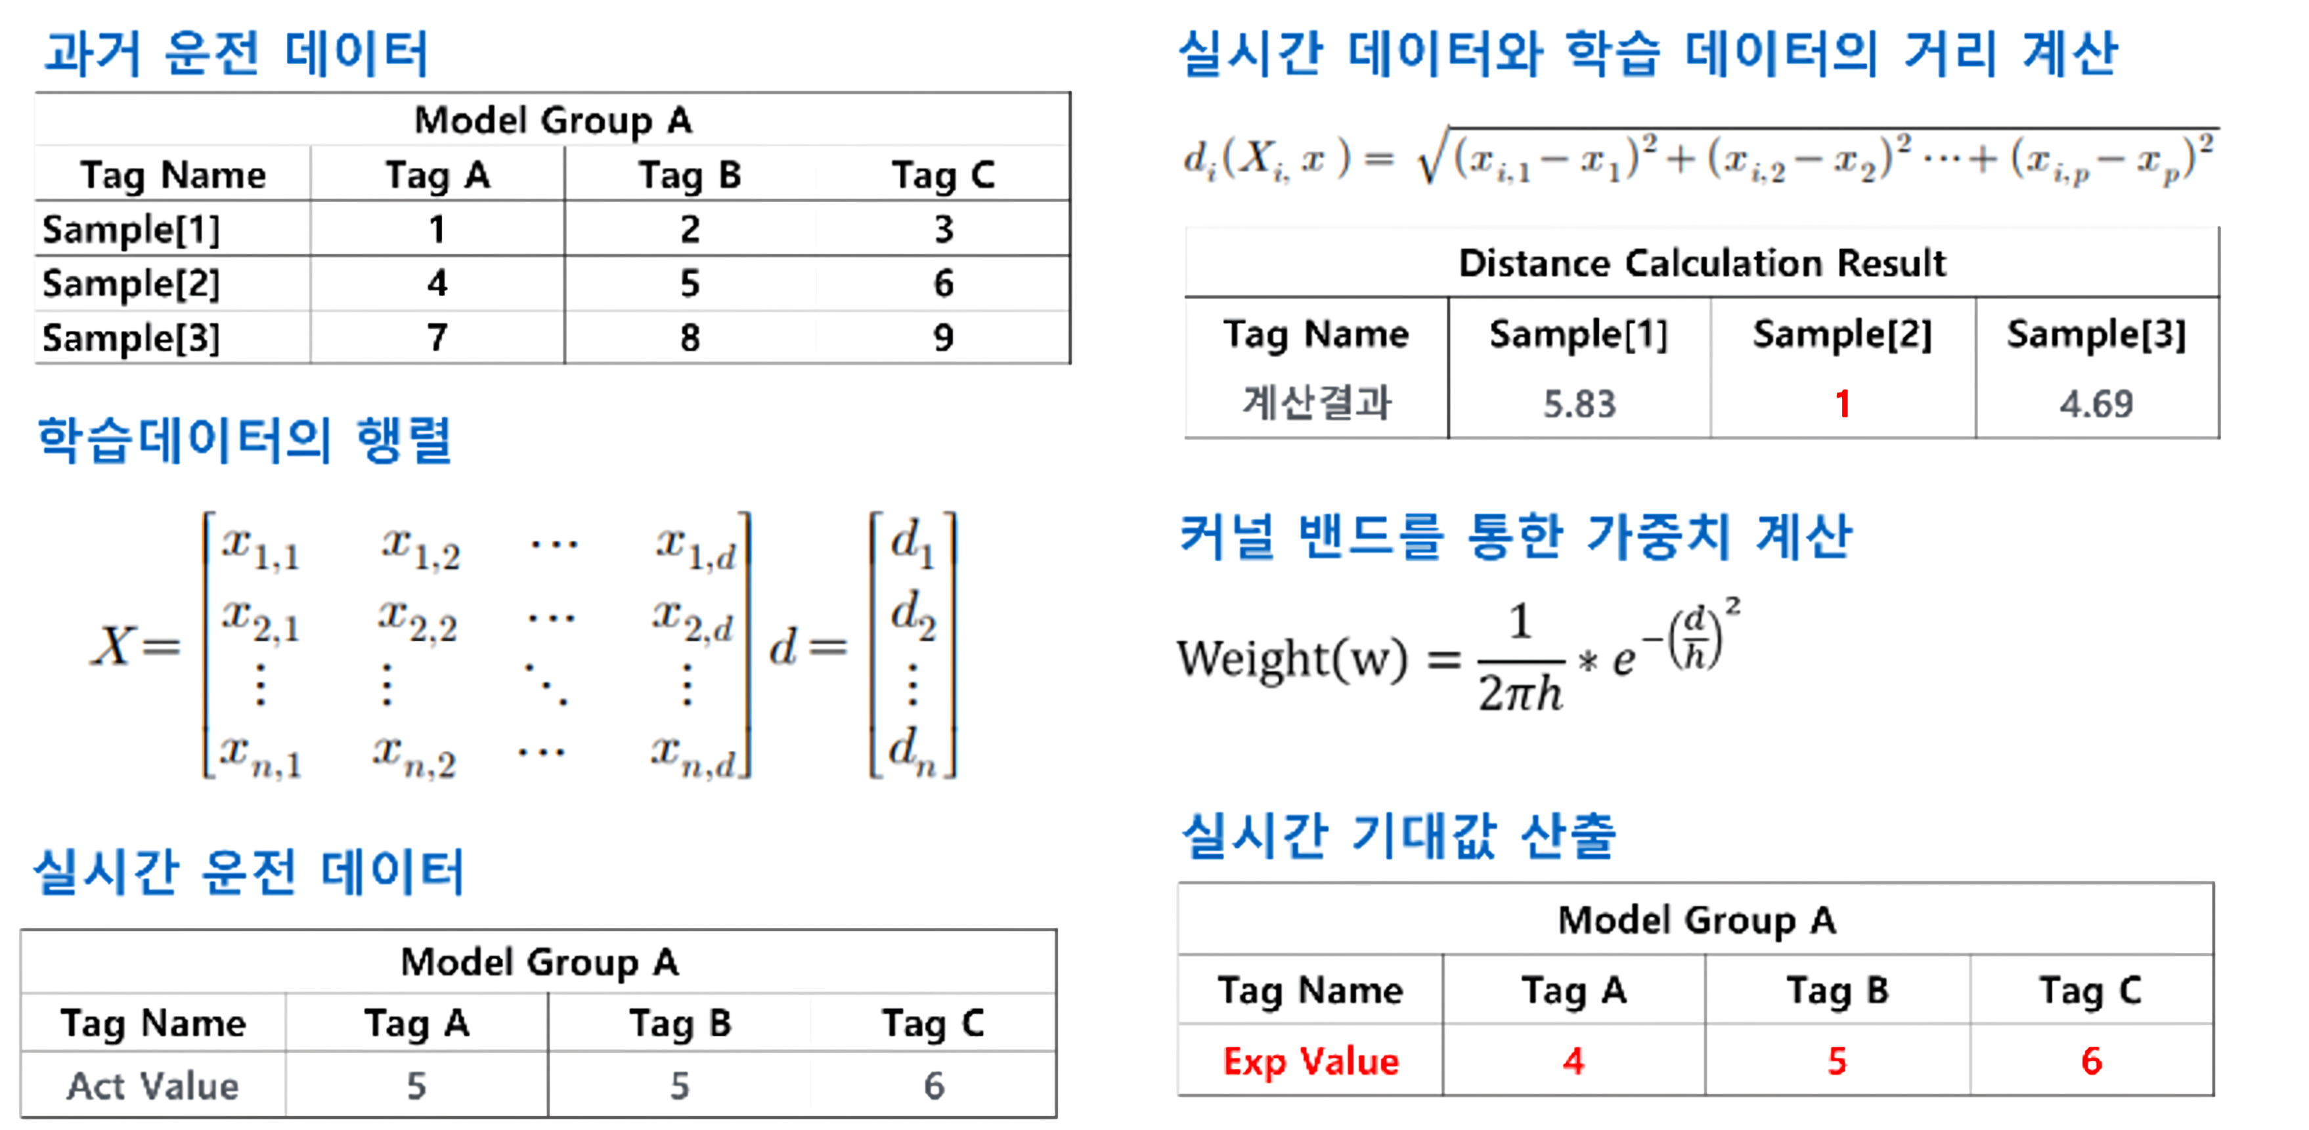
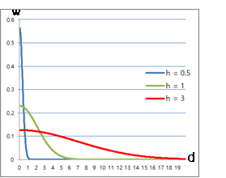
AAKR
AAKR (Auto Associated Kernel Regression)
계산절차

Slide 5
AAKR
AAKR (Auto Associated Kernel Regression)
학습 데이터 예시
Tag | Tag A | Tag B | Tag C
Sample [1] | 23 | 42 | 59
Sample [2] | 24 | 44 | 59
Sample [3] | 24 | 45 | 59
Sample [4] | 24 | 45 | 60
Sample [5] | 23 | 44 | 60
Sample [6] | 25 | 48 | 64
Sample [7] | 27 | 50 | 65
Sample [8] | 27 | 50 | 65
Sample [9] | 25 | 49 | 65
Sample [10] | 26 | 49 | 65
Sample [11] | 26 | 51 | 65
Sample [12] | 26 | 50 | 65
Sample [13] | 26 | 50 | 65
Sample [14] | 27 | 50 | 62
Sample [15] | 27 | 50 | 65
Sample [16] | 27 | 51 | 66
Sample [17] | 27 | 51 | 64
Sample [18] | 30 | 53 | 65
Sample [19] | 27 | 53 | 66
Sample [20] | 28 | 51 | 67
Sample [21] | 28 | 51 | 68
Sample [22] | 25 | 48 | 65
Sample [23] | 25 | 48 | 65
Sample [24] | 25 | 49 | 66
Sample [25] | 25 | 49 | 67
Sample [26] | 29 | 52 | 68
Sample [27] | 29 | 53 | 67
Sample [28] | 27 | 51 | 67
Sample [29] | 28 | 53 | 67
Sample [30] | 30 | 53 | 68
학습되는 태그들끼리의 상관계수가 높아야 정확도가 상승함
태그가 정상상태일때만을 학습해야 이상값이 들어올때 탐지가 가능함

Slide 6
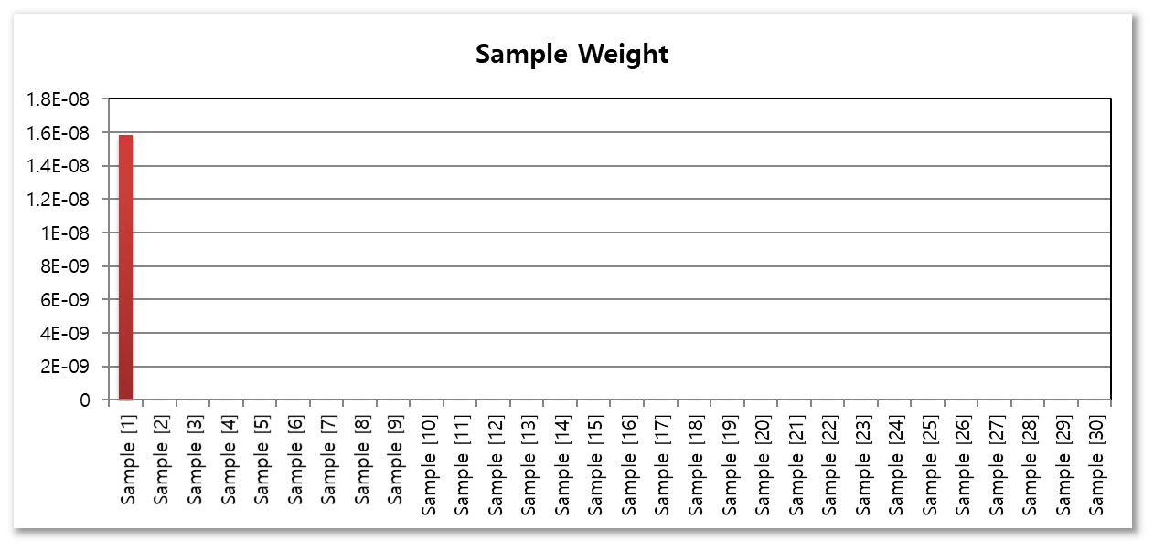
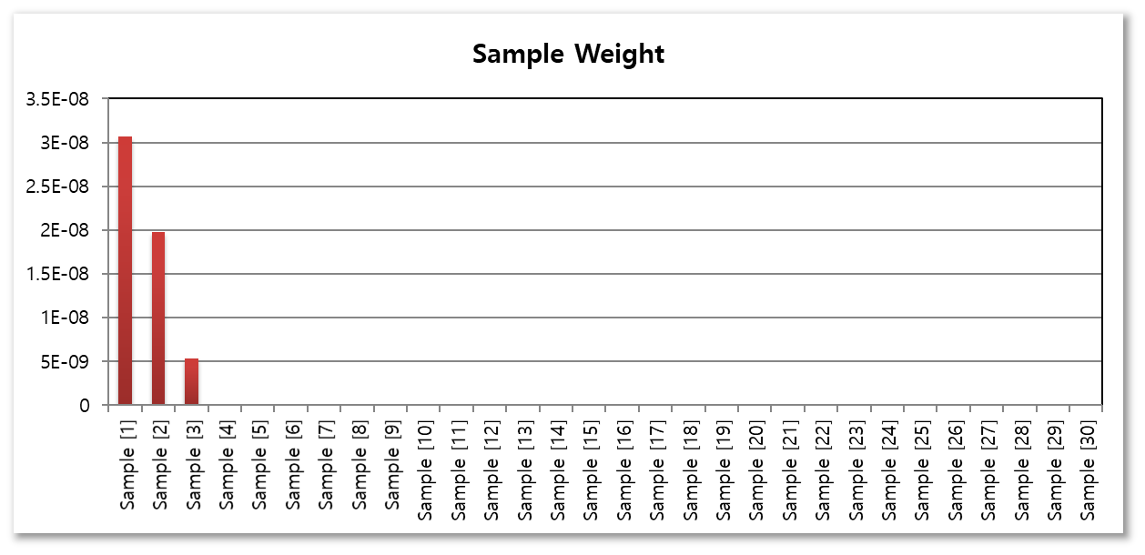
AAKR
AAKR (Auto Associated Kernel Regression)
계산 예시(정상데이터)
계산 예시(이상데이터)
Actual Value
Tag | Tag A | Tag B | Tag C
측정값 | 23 | 43 | 58
예측값 | 23 | 42 | 59
잔차 | 0 | 1 | 1
Actual Value
Tag | Tag A | Tag B | Tag C
측정값 | 23 | 43 | 53
예측값 | 23 | 42 | 59
잔차 | 0 | 1 | 6
학습데이터와 유사한 패턴을 갖는 데이터가 입력되면 높은 예측값을 얻기에 예비설비처럼 기동 구간데이터수가 적고 대부분의 값이 0인 태그로 구성된 그룹에 용이함 Ex) Aux설비관련 모델 , Exit core temp 모델

Slide 7
ANNOY 알고리즘 설명

Slide 8
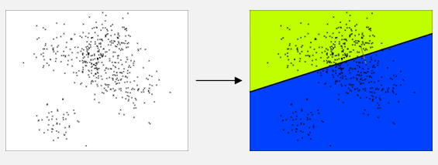
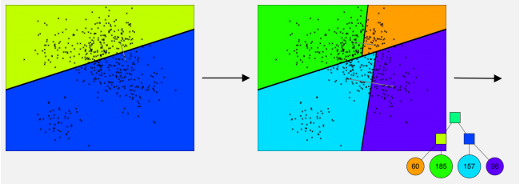
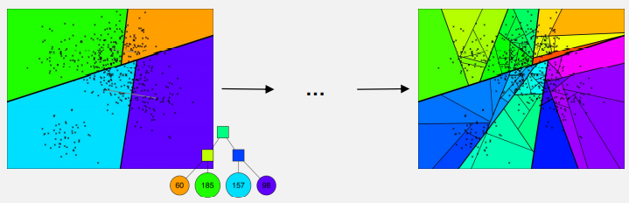
ANNOY
ANNOY(Approximate Nearest Neighbor Oh Yeah)
학습한 데이터 중에서 입력한 데이터와 유사한 데이터를 찾는 근사이웃(Nearest Neighbor) 알고리즘의 한 종류
핵심개념
자신과 가까운 벡터를 찾아내는 알고리즘 중 하나
랜덤 트리(Random Trees) 주로 이진 분류 트리(Binary tree)를 사용하여 모든 벡터와 연산하지 않고 근사벡터를 찾아냄
KNN보다 정확도가 떨어질 수 있지만 속도 측면을 고려한다면 더 좋은 알고리즘이 될 수 있음
정확도보다는 속도를 우선시하는 경우 매우 유용
알고리즘흐름
１）Vector Space에서 임의의 두 점을 선택한 뒤, 두 점 사이의 Hyperplane로 Vector Space를 나눔
２）Subspace에 있는 점들의 개수를 Node로 하여 Binary Tree 생성
３）Subspace 내에 점이 K개 초과로 존재한다면 1,2 반복 진행하여 최종 트리 생성
8

Slide 9
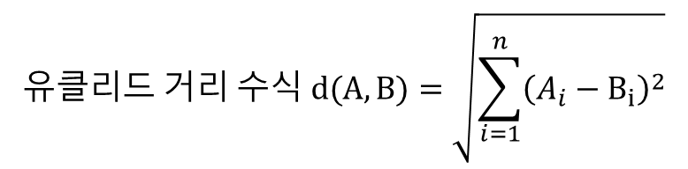
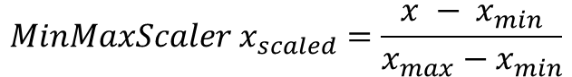
ANNOY
ANNOY(Approximate Nearest Neighbor Oh Yeah)
계산절차
ANNOY 모델 초기화
모델 이름, 태그 목록, window_size 설정(window_size 8로 설정), 유클리드 거리 기반 AnnoyIndex 객체 생성
(기본 거리 metric: 유클리드 거리 사용 (Euclidean Distance)
데이터 정규화를 위해 MinMaxScaler 설정 (0~5 범위로 변환)
$$유클리드 거리 수식 d(A,B)=\sqrt{\sum_{i=1}^{n}{{\left(A_{i}−B_{i}\right)}^{2}}}$$
$${MinMaxScaler x}_{scaled}=\frac{x − x_{min}}{x_{max}−x_{min}}$$
학습과정
데이터를 정규화 및 샘플링을 수행하고, 벡터화 후 ANNOY 인덱스를 사용하여 벡터들을 추가하고 모델을 학습
MinMaxScaler(0~5범위)로 데이터 스케일링
Kmeans 언더샘플링 수행
ANNOY 인덱스에 벡터 추가 후 트리(n_trees) 빌드
9

Slide 10
ANNOY
ANNOY(Approximate Nearest Neighbor Oh Yeah)
계산절차
테스트 및 예측과정
주어진 테스트 데이터에 대해 테스트 및 예측 수행
테스트 시
입력 벡터와 가장 가까운 n=5개의 벡터를 검색
거리가 0인 벡터가 존재하면(정확히 일치하는 벡터가 있음) 해당 벡터를 사용하여 예측을 수행
거리가 0인 벡터가 없으면(정확히 일치하는 벡터가 아니면) 가까운 벡터들의 가중평균(weighted sum)계산
예측 시
주어진 테스트 데이터에 대해 예측을 수행하고 예측 결과를 원래 스케일로 복원
정규화 된 데이터를 윈도우 크기에 맞게 벡터로 변환
예측 값은 정규화 된 값이므로 원래 스케일로 복원
10

Slide 11
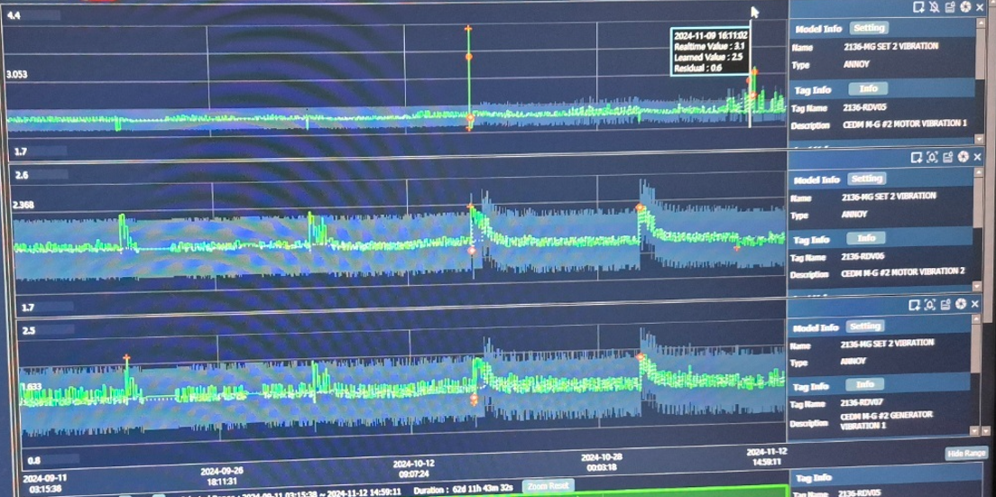
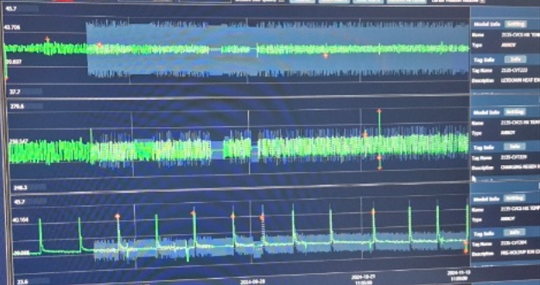
ANNOY
ANNOY(Approximate Nearest Neighbor Oh Yeah)
ANNOY 적용 사례
(1) 다른 유형의 태그
(2) 같은 유형이라도 태그 별 값의 분포가 다른 그룹
- 상관계수가 낮고 다른 유형의 태그(온도, 압력, 유량 등)로 구성된 그룹 같은 유형이라도 태그 별 값의 분포가 다른 그룹
11

Slide 12
ICA 알고리즘 설명

Slide 13
ICA
ICA(Independent Component Analysis)
다변량의 신호를 통계적으로 독립적인 하부 성분으로 분리 계산하여 독립성분을 matrix로 구성하여 입력한
데이터와 독립성분 matrix 연산하여 원본 데이터로 복원하는 기법
핵심개념
독립적인 원신호란 원래의 시계열 데이터가 혼합되기 전에 존재 했던 각 원본 신호를 의미
관측된 데이터에 대해 , 원본 신호를 찾기 위해 변환 행렬을 학습함
알고리즘흐름
입력 데이터 정규화(Whitening)
독립 성분 찾기
최종 독립 성분 반환
13

Slide 14
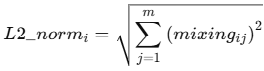
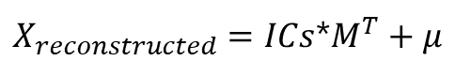
ICA
ICA(Independent Component Analysis)
계산절차
학습과정
-> 독립 성분을 추출
데이터 준비 및 전 처리
FastICA모델 정의 : 성분개수(n_components)의 개수를 계산 후 저장
최N_components가 0일 경우 자동으로 최적의 성분 개수를 계산
L2_norm 값을 기반으로 독립 성분 개수를 계산
평균보다 큰 성분 개수만 선택하여 최적의 n_components를 결정
FastICA 모델 학습
테스트 및 예측 과정
-> 학습 된 FastICA 모델을 사용하여 입력 데이터의 독립 성분을 변환하고, 원래 데이터로 복원
Ics(ICA 변한 결과) 계산 후 복원 공식 적용 후 정규화 해제
$X_{reconstructed}=ICs$*$M^{T}+μ$
14
calculate_n_component는 최적의 성분 개수를 계산하는 함수입니다.
이 과정은 L2 norm을 기반으로 성분의 중요도를 평가하여 최적의 성분 개수를 선택합니다.
L2 norm은 각 성분(행렬)의 크기를 계산한 뒤, 평균을 구함
테스트 데이터를 ＭｉｎＭａｘＳｃａｌｅｒ로 변환
입력 데이터(test_data)를 스케일링 후 벡터화
predict() 함수를 통해 예측
MinMaxScaler의 역변환(inverse_transform)을 수행하여 원래 데이터 형태로 변환

Slide 15
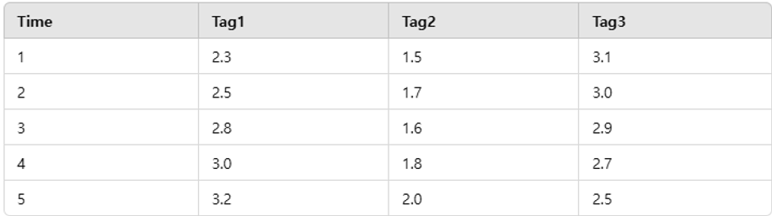
ICA
ICA(Independent Component Analysis)
계산절차
Input Data
태그 3개로 구성된 다 변량 시계열 데이터
15

Slide 16
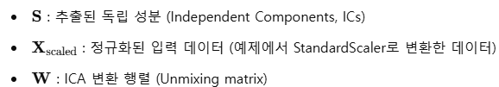
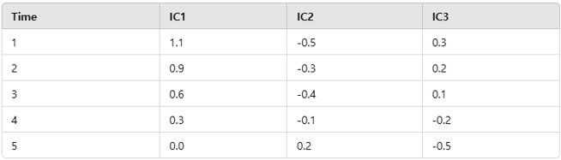
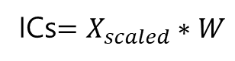
ICA
ICA(Independent Component Analysis)
계산절차
독립 성분을 추출(FastICA변환)
ICs$=X_{scaled}∗W$
16

Slide 17
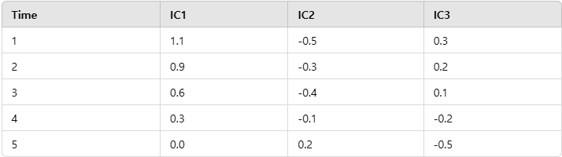
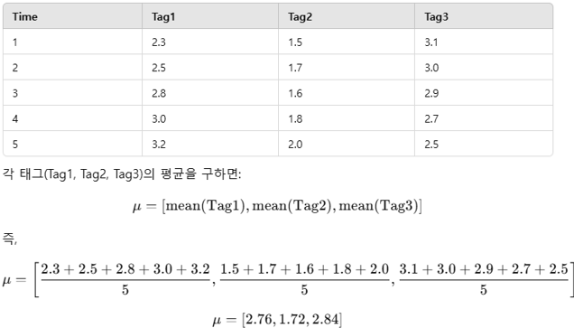
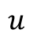
ICA
ICA(Independent Component Analysis)
계산절차
원래 데이터로 복원
$M^{T}$ : 혼합 행렬의 전치
Moore-Penrose 유사역행렬(pseudo-inverse)를 계산 이 계산은 SVD(특이값 분해, Singular Value Decomposition)를 이용해서 구함
ICs
$$u$$
17

Slide 18
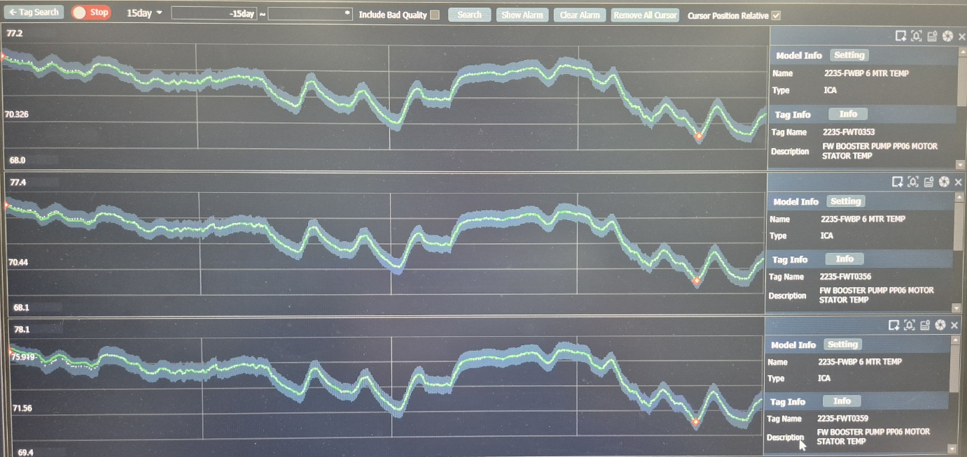
ICA
ICA(Independent Component Analysis)
적용 예시
상관계수가 높고 동일한 유형의 태그그룹
18

Slide 19
VAE 알고리즘 설명

Slide 20
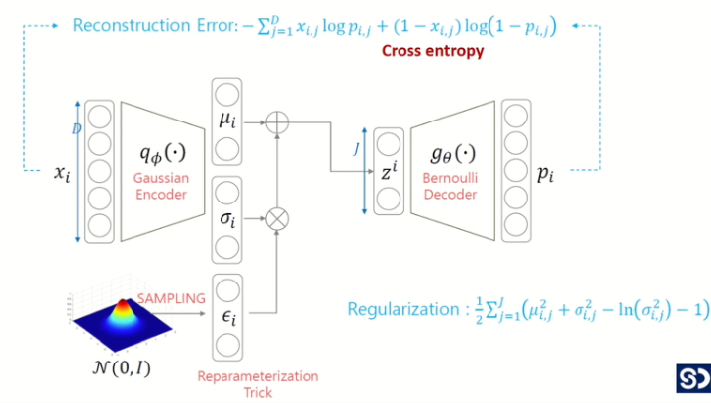
VAE
VAE (Variational Auto Encoder)
변수들의 잠재표현을 추출하여 비슷한 분포를 지닌 새로운 데이터를 만드는 모델
VAE의 구조
Encoder : 입력 데이터x를 저차원의 잠재공간(latent space)으로 매핑하여 잠재 변수 z의 평균과 표준편차로 출력하고
출력한 평균과 표준편차를 기반으로 한 정규분포에서 Z를 샘플링 하는과정을 거침
하지만 이런 방식으로 샘플링한다면 미분이 불가능해 역전파가 불가능하기 때문에 재매개변수화 트릭(Reparameterezation Trick)을 사용하여 표준 정규분포에서 샘플링한 E값을 표준편차에 곱한 뒤 평균을 더하는 과정을 가짐
Decoder : 잠재 공간의 저차원 벡터z를 다시 복원하여 복원된 데이터를 출력
복원된 데이터와 원본 데이터간의 차이를 최소화하기 위해 reconstruction loss를 계산하고 잠재 변수의 사후 분포와 사전 분포 사이의 차이를 최소화하기 위해 regularization loss를 계산하여 두 loss의 합을 최소화하는 방향으로 모델의 가중치를 업데이트
20

Slide 21
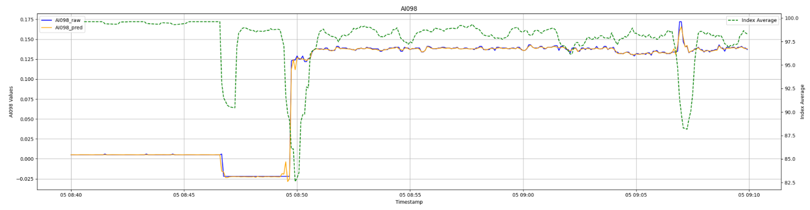
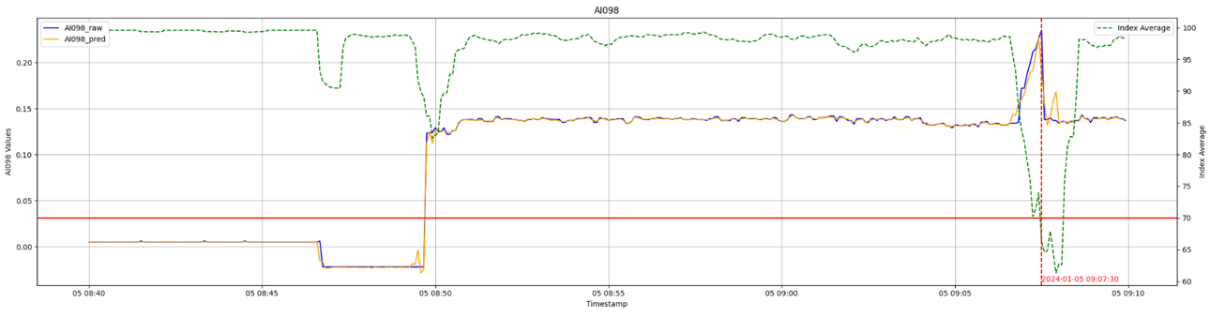
VAE
VAE (Variational Auto Encoder)
이상치 탐지과정
VAE모델을 통한 학습과정에서 Train데이터세트(정상구간)가 가지는 분포를 학습하여 Train데이터세트가 가지는 분포내의 Input data가 들어온다면 정상적으로 복원이 되겠지만 기존의 분포와 다른 분포를 가지는 Input data가 들어온다면 정상적으로 복원하지 못해 실제값과 예측값사이의 잔차를 기준으로 이상탐지를 수행할 수 있음
Train데이터세트가 가지는 분포내의 데이터가 입력되어 복원데이터와 원본데이터와의 차이가 크지 않음
정상데이터 예측
Train데이터세트가 가지는 분포와 다른 데이터가 입력되어 예측은 되지만 복원데이터와의 차이가 생겨 이상탐지
이상데이터 예측
21

Slide 22
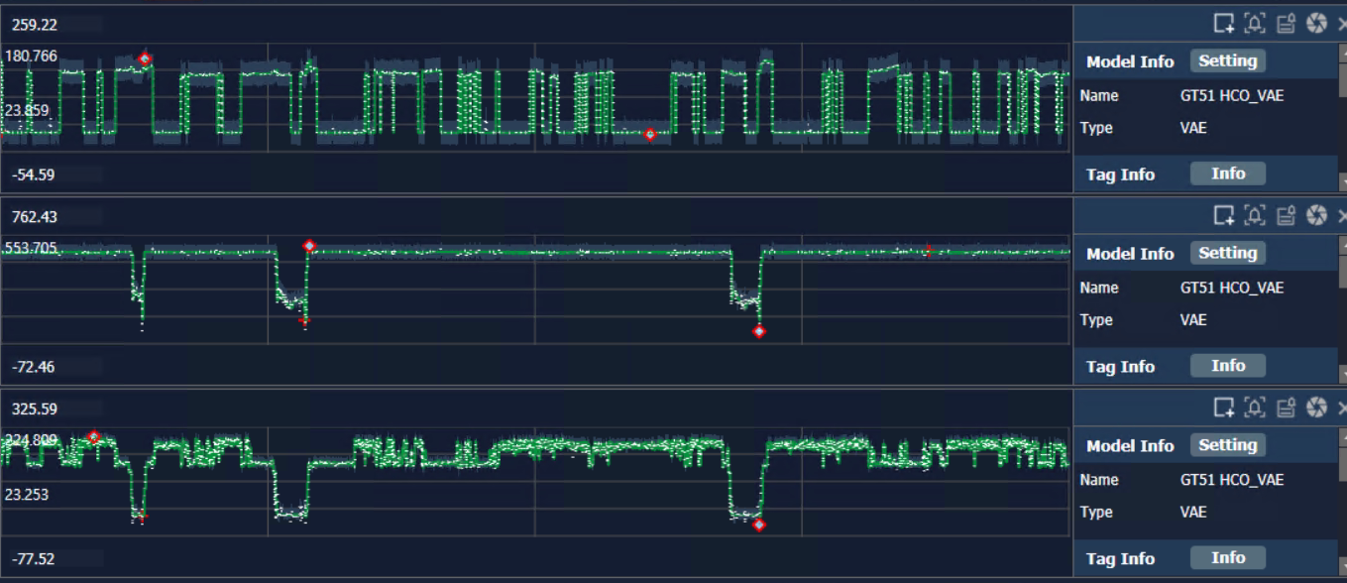
VAE
VAE (Variational Auto Encoder)
VAE 적용 예시
상관관계가 낮은 변수를 넣더라도 예측이 가능하여 모델에 다양한 태그를 사용이 가능하고 발전소의 정비 구간 등 비정상 구간의 데이터를 포함하여도 예측이 가능함 현재 학습 속도 및 지연예측 문제로 미 사용중
모델의 index 점수를 학습데이터로 사용하여 설비의 전반적인 상태를 감시 하는 목적으로 사용 가능 할 것으로 기대
22

Slide 23
ARIMA 알고리즘 설명

Slide 24
ARIMA
ARIMA (Auto Regressive Intergrated Moving Average)
시계열 데이터의 패턴을 파악하여 통계적 기법으로 미래값을 예측하는 모델
ARIMA모델의 구성요소
AR(Auto Regressive) : 과거 값들이 현재 값에 미치는 영향
I(Intergrated) : 시계열 데이터가 정상성을 가질 수 있게 차분을 적용
MA(Moving Average) : 과거 오차들이 현재 값에 미치는 영향
ARIMA모델의 파라미터
P : 자기회귀(Auto Regressive)되는 항의 수를 의미 이전의 관측 값들이 현재의 값에 얼마나 영향을 미치는지 나타냄
D : 차분 차수를 의미 시계열의 비정상성을 제거하고 데이터의 평균이나 분산이 시간에 따라 일정하도록 함 시계열 데이터의 추세(Trend)를 제거하기 위해 사용됨
Q : 이동평균(Moving Average)되는 항의 수를 나타냄 예측 값이 예측 오차에 따라 조정되는 정도를 의미하고 시계열데이터의 잡음을 모델링하기 위해서는 Q값을 설정하여 오차정도를 보정할 수 있음
24

Slide 25
ARIMA
ARIMA (Auto Regressive Intergrated Moving Average)
ARIMA모델의 수식
ARIMA모델 이전 시계열 예측 모델인 AR과 MA를 합친 후 차분하는 과정을 추가한 모델이다.
AR모델 수식
MA모델 수식
기존의 AR, MA모델들은 비정상성을 가진 데이터들의 예측에는 취약했으나 ARIMA모델의 경우 차분의 과정을 추가하여 데이터를 정상성을 가지게 만들고 예측을 가능하게 하였다.
ARIMA모델 수식
c, ϕ, θ는 모델에 넣는 학습데이터에 의해 정해지게 되며 p, q가 높아질수록 모델의 복잡성은 증가하고 d차분의 경우 비정상성을 없애기 위한 방법으로 최대 2차 차분까지만 하는것이 바람직하다.
25

Slide 26
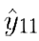
ARIMA
ARIMA (Auto Regressive Intergrated Moving Average)
계산예시1
ARIMA모델 계산과정
P, D, Q = 1, 1, 1 (base model)
c=0.5, ϕ1=0.7, θ1=−0.4, ϵt = 0.3으로 추정(모델 계산)
P와 Q가 1이니 1개 전까지만 확인
= 0.5 + 0.7 x 2 + (-0.4) x 0.3
= 1.78
차분된 값을 다시 변환
= 10 + 1.78
= 25.78
Step size를 늘려 더 미래의 예측을 진행할때는 기존에 예측했던 11번째 데이터까지
사용하여 파라미터를 추정하고 예측하는 재귀적 예측이 수행되게됨
26

Slide 27
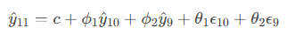
ARIMA
ARIMA (Auto Regressive Intergrated Moving Average)
계산예시2
ARIMA모델 계산과정
P, D, Q = 2, 2, 2
c=0.5, ϕ1=0.7, ϕ2=-0.3, θ1=−0.4, θ2=0.2, ϵt = 0.2으로 추정(모델 계산)
= -1.48
1차분된 값을 다시 변환
= 2+(-1.48) = 0.52
2차분된 값을 다시 변환
= 24+0.52 = 24.52
27

Slide 28
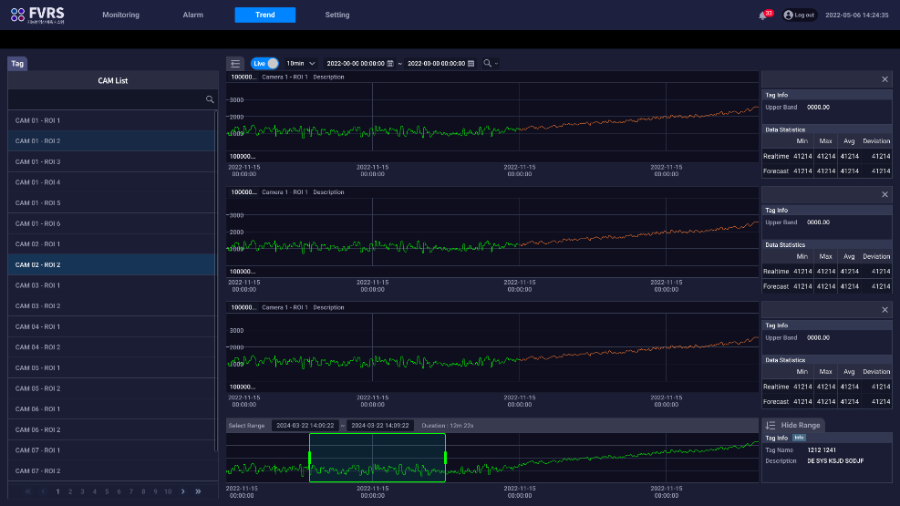
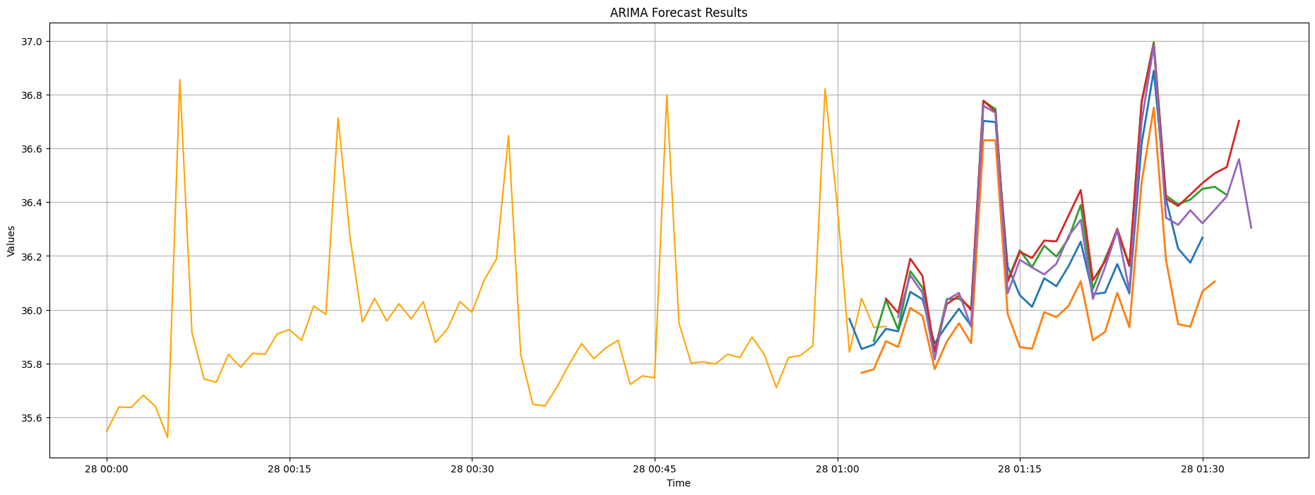
ARIMA
ARIMA (Auto Regressive Intergrated Moving Average)
열화상 카메라 적용상태
1분간격sliding으로 학습
1분간격 예측값
1시간 길이의 데이터를 학습하여 30분 미래의 데이터를 예측
단일 변수의 값을 예측하는 모델로 설비 위치 별 온도변화를 측정하여 추세, 계절성을 학습 한 후 설비의 짧은 미래 이상징후 탐지하기에 용이한 모델
28

Slide 29
PDMD 알고리즘 설명

Slide 30
PDMD
PDMD(Peak Detection using Multi Difference)
실시간 데이터에 대한 차분 결과를 활용하여 주기적인 특성을 갖는 데이터 중 새로운 주기가 시작되는 지점을 탐지하여 정상 기울기 기반의 실시간 기대 값 계산
핵심개념
- 다양한 차분(difference) 연산을 이용해 피크를 찾아내는 기법
- 여러 단계의 차분을 계산하고 비교해서 노이즈 영향을 줄이고, 실제 피크를 더 정확하게 감지
- 다 변량 시계열 데이터에서 급격한 상승 패턴을 감지하기 위해 다중 차분을 적용할 때, 보통 2차 또는 3차 차분까지 사용하는 경우가 많음
알고리즘흐름
1) 입력 데이터에 대해 다중 차분 계산(Multi-Difference Calculation)
2) 임계 값 설정(Thresholding)
3) 노이즈 제거
4) 로컬 피크 검출(Local Peak Detection)
30

Slide 31
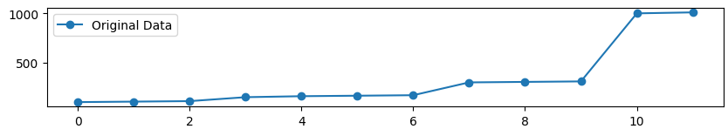
PDMD
PDMD(Peak Detection Using Multi Difference)
계산절차
Data
Data = [100, 105, 110, 150, 160, 165, 170, 300, 305, 310, 1000, 1010] 급격한 변화가 포함 된 데이터
- 원본 데이터에 점진적인 증가 후 급격한 상승이 존재
31

Slide 32
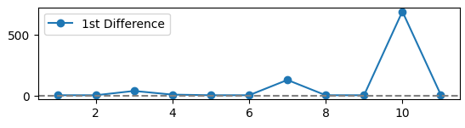
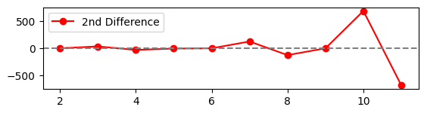
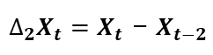
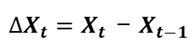
PDMD
PDMD(Peak Detection Using Multi Difference)
계산절차
잔차 공식
1차 차분
$∆X_{t}=X_{t}$ - $X_{t−1}$
2차 차분
${∆_{2}X}_{t}=X_{t}$ - $X_{t−2}$
1차 차분 | 1 | 2 | 3 | 4 | 5 | 6 | 7 | 8 | 9 | 10 | 11
값 | 5 | 5 | 40 | 10 | 5 | 5 | 130 | 5 | 5 | 690 | 10
2차 차분 | 1 | 2 | 3 | 4 | 5 | 6 | 7 | 8 | 9 | 10 | 11
값 | 0 | 35 | -30 | -5 | 0 | 125 | 125 | -125 | 0 | 685 | -680
32

Slide 33
PDMD
PDMD(Peak Detection Using Multi Difference)
계산절차 및 적용
결과해석 및 적용
- 1차 차분에서 변화량을 보여주지만, 점진적인 증가도 포함되기 때문에 급격한 변화가 상대적으로 덜 부각
- 2차 차분에서 급격한 변화가 시작된 구간을 더 명확하게 탐지할 수 있음
- 전체적인 변화 패턴은 1차 차분이 더 유용하지만, 급격한 변화 구간을(ex 이상치, 변곡점)를 찾을 때는 2차
차분이 더 효율적
- 따라서 Level 관련 태그 기울기 예측에 효과적인 알고리즘으로 사용할 수 있음
- 단, Level 관련 태그 그룹의 선형적인 상승폭을 감시하기 위함이 였으나 값이 떨어지는 구간에 값의 하락 폭이 급격하지 않을 때 성능이
떨어지는 문제로 이 부분은 ANNOY 모델로 대체하여 사용 중
33

Slide 34
FAISS 알고리즘 설명

Slide 35
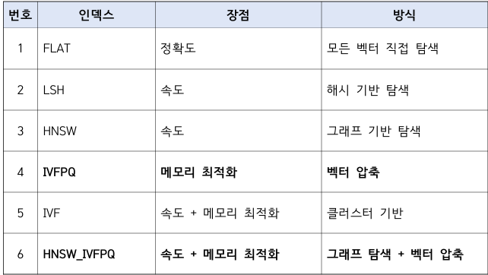
FAISS
FAISS(Facebook AI Similarity Search)
Facebook AI에서 개발한 대규모 벡터 데이터셋에서 근사 최근접 이웃(Approximate Nearest Neighbor, ANN) 검색을 효율적으로 수행하기 위한 라이브러리
핵심개념
벡터 간 거리(distance)를 기반으로 유사도를 계산하여 가장 가까운 벡터를 찾음(유클리드 거리, 내적, 코사인 유사도 등 사용)
고정 된 차원의 벡터로 변환하는 전처리가 필요함(Sliding Window 나 시계열 데이터에 통계적 특징을 사용)
비지도 학습 방식으로 작동하며 훈련(Training)없이도 작동 가능(단, 일부 인덱스 ex: IndexIVFFlat)는 더 빠른 검색을 위해 훈련과정 포함 할 수 있음
다양한 인덱싱 알고리즘을 제공
35

Slide 36
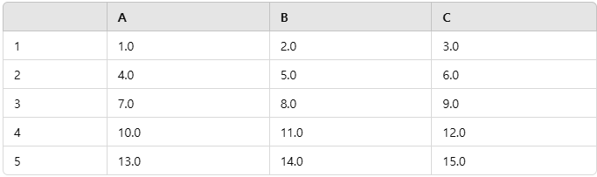
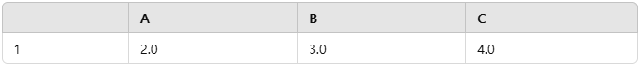
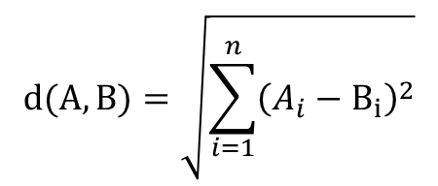
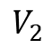
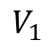
FAISS
FAISS(Facebook AI Similarity Search)
알고리즘 흐름
입력된 데이터에 대해 고정 된 차원의 벡터로 전 처리
찾고자 하는 벡터를 입력
거리 기반으로 가장 가까운 벡터 검색(유클리드 거리 사용 (Euclidean Distance))
가장 가까운 K개의 벡터 반환
$$d(A,B)=\sqrt{\sum_{i=1}^{n}{{\left(A_{i}−B_{i}\right)}^{2}}}$$
계산 절차
- Input Data
$$V_{1}$$
$$V_{2}$$
- 검색할 쿼리 벡터
36

Slide 37
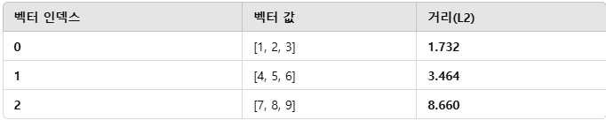
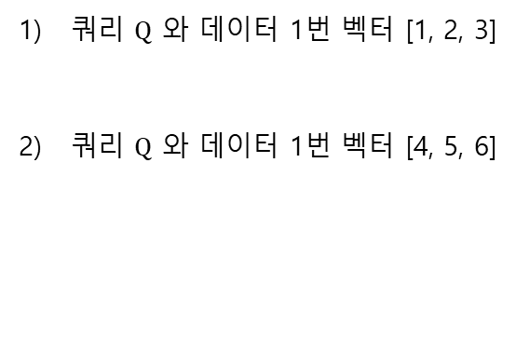
FAISS
FAISS (Facebook AI Similarity Search)
계산 절차
- 검색 할 쿼리 벡터와 각 벡터 간의 거리 계산(유클리드 거리)
$$d\left(A,B\right)=\sqrt{{(A_{1}−B_{1})}^{2}+{(A_{2}−B_{2})}^{2}+{(A_{3}−B_{3})}^{2}}$$
쿼리 $Q$ 와 데이터 1번 벡터 [1, 2, 3]
쿼리 $Q$ 와 데이터 1번 벡터 [4, 5, 6]
$$d\left(Q,V_{1}\right)=\sqrt{{(2−1)}^{2}+{(3−2)}^{2}+{(4−3)}^{2}}=\sqrt{1+1+1}=\sqrt{3}=1.732$$
$$d\left(Q,V_{2}\right)=\sqrt{{(2−4)}^{2}+{(3−5)}^{2}+{(4−6)}^{2}}=\sqrt{4+4+4}=\sqrt{12}=3.464$$
- 쿼리 벡터와 가장 가까운 거리 3개
37

Slide 38
FAISS
FAISS(Facebook AI Similarity Search)
계산절차
적용
- 상관계수가 낮고 다른 유형의 태그(온도,압력,유량 등)로 구성된 그룹
- Annoy와 비슷한 최근접이웃알고리즘이며 적은 학습데이터셋에서 annoy 모델이 성능 우위를 보였지만 많은 데이터셋에서 학습속도의
강점을 확인하여 start-up curve 기동구간의 예측이 가능할것으로 기대
38

